Slide 1
网络群聊

Slide 2
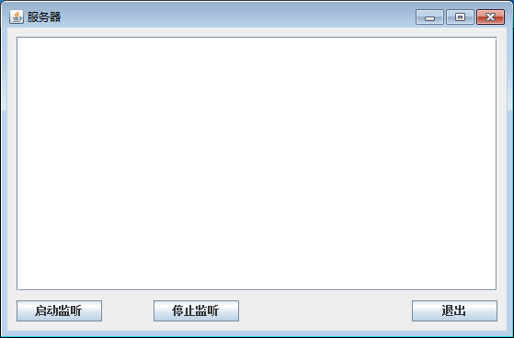
Java 网络群聊界面设计

Slide 3
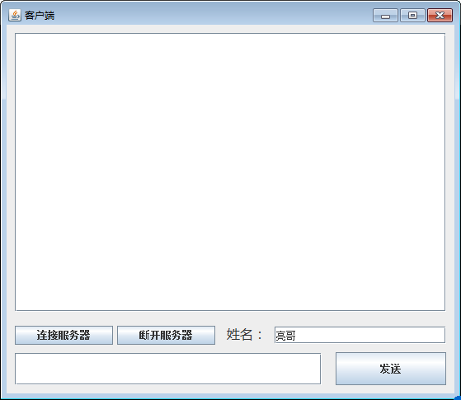
Java 网络群聊界面设计

Slide 4
服务端TCPServer-1
public class TCPServer {
//用于标识是否启动监听服务，要给isStart生产getter和setter公开出去
private boolean isStart = false;
//服务端Socket对象
private ServerSocket server;
//端口号
private int port = 1245;
// 启动监听服务
public void startListener() {
}
// 停止监听服务
public void stopListener() {
}
}

Slide 5
客户端TCPClient-1
public class TCPClient {
private Socket client;
// 是否处于连接状态，要给isConnected生成getter和setter公开出去
private boolean isConnected =false;
//IP地址
private String hostip="127.0.0.1";
//端口号
private int port=1245;
//连接
public void connect(){
}
//断开
public void disConnect(){
}
//发送
public void send(){
}
}

Slide 6
服务端TCPServer-2
// 启动监听服务
public void startListener() {
try {
server=new ServerSocket(port);
System.out.println("启动监听成功~~~");
isStart=true;
} catch (Exception e) {
e.printStackTrace();
System.out.println("启动监听失败~~~");
isStart=false;
}
}
// 停止监听服务
public void stopListener() {
try {
server.close();
System.out.println("停止监听成功~~~");
isStart=false;
} catch (Exception e) {
e.printStackTrace();
System.out.println("停止监听失败~~~");
}
}

Slide 7
客户端TCPClient-2
//连接服务器
public void connect(){
try {
client=new Socket(hostip, port);
System.out.println("连接服务器成功~~~");
isConnected=true;
} catch (Exception e) {
e.printStackTrace();
System.out.println("连接服务器失败~~~");
isConnected=false;
}
}
//断开服务器
public void disConnect(){
try {
client.close();
System.out.println("断开服务器成功~~~");
isConnected=false;
} catch (Exception e) {
e.printStackTrace();
System.out.println("断开服务器失败~~~");
}
}

Slide 8
服务端TCPServer-3
public class ServerFrame extends JFrame {
// 持有一个服务端封装的对象
private TCPServer server;// 持有一个服务端封装的对象
private JPanel contentPane;
private JButton btnStart;//启动监听按钮对象
private JTextArea textArea;//服务端文本域显示消息
private JButton btnStop;//停止监听按钮对象
public ServerFrame() {
// 在窗体的构造器的第一行实例化群聊Server对象
server = new TCPServer();
}

Slide 9
LogUtils服务端窗体在文本框显示日志
public class LogUtils {
//用于将信息存入文本框
public static void showLog(String str, JTextArea area) {
// 获取系统当前时间
Date now = new Date();
//格式化时间格式
String time = new SimpleDateFormat("yyyy-MM-dd hh:mm:ss").format(now);
//获取文本框之前的内容
String oldContent=area.getText();
//需要新加入的内容
String newContent=time+"---"+str;
area.setText(oldContent+"\n"+newContent);
}
}

Slide 10
服务端-ServerFrame启动监听
btnStart.addActionListener(new ActionListener() {
public void actionPerformed(ActionEvent e) {
// 启动监听
server.startListener();
if (server.isStart()) {
ServerFrame.this.btnStart.setEnabled(false);
ServerFrame.this.btnStop.setEnabled(true);
LogUtils.showLog("启动监听成功~~~", textArea);
}else{
LogUtils.showLog("启动监听失败~~~", textArea);
}
}
});

Slide 11
服务端-ServerFrame停止监听
btnStop.addActionListener(new ActionListener() {
public void actionPerformed(ActionEvent e) {
// 停止监听
server.stopListener();
if (server.isStart()==false) {
ServerFrame.this.btnStart.setEnabled(true);
ServerFrame.this.btnStop.setEnabled(false);
LogUtils.showLog("停止监听成功~~~", textArea);
}else{
LogUtils.showLog("停止监听失败~~~", textArea);
}
}
});

Slide 12
客户端-ClientFrame
public class ClientFrame extends JFrame {
//持有一个客户端封装的对象
private TCPClient client;
private JPanel contentPane;
private JTextField txtName;//姓名
private JTextField txtContent;//发送内容
private JTextArea textArea;//显示发送内容的文本域
private JButton btnLink;//连接按钮
private JButton disLink;//断开按钮
public ClientFrame() {
//实例化客户端对象，在构造器的第一行就可以实例化
client=new TCPClient();

Slide 13
客户端-ClientFrame连接服务器
btnLink.addActionListener(new ActionListener() {
public void actionPerformed(ActionEvent e) {
//连接服务器
client.connect();
if (client.isConnected()) {
ClientFrame.this.btnLink.setEnabled(false);
ClientFrame.this.disLink.setEnabled(true);
LogUtils.showLog("连接 "+client.getHostip()+" : "+client.getPort()+" 成功~~~", textArea);
}else{
LogUtils.showLog("连接 "+client.getHostip()+" : "+client.getPort()+" 失败~~~", textArea);
}
}
});

Slide 14
客户端-ClientFrame断开服务器
disLink.addActionListener(new ActionListener() {
public void actionPerformed(ActionEvent e) {
//断开服务器
client.disConnect();
if (client.isConnected()==false) {
ClientFrame.this.btnLink.setEnabled(true);
ClientFrame.this.disLink.setEnabled(false);
LogUtils.showLog("断开 "+client.getHostip()+" : "+client.getPort()+" 成功~~~", textArea);
}else{
LogUtils.showLog("断开 "+client.getHostip()+" : "+client.getPort()+" 失败~~~", textArea);
}
}
});

Slide 15
服务端TCPServer启动监听成功之后
try {
server = new ServerSocket(port);
System.out.println("启动监听成功~~~");
isStart = true;
StartAcceptThread startAccept=new StartAcceptThread();//此处要创建线程
startAccept.start();
}
class StartAcceptThread extends Thread {
@Override
public void run() {
// 2 不断等待客户端连接
while (true) {
try {
Socket client = server.accept();
// 创建线程对象，并启动
MyClientThread ct = new MyClientThread(client);
ct.start();
} catch (IOException e) {
e.printStackTrace();
}
}
}
}

Slide 16
服务器TCPServer端线程
// 服务端使用的，专门与一个客户端对话的线程
class MyClientThread extends Thread {
private Socket client; // 对话的客户端端
public MyClientThread(Socket client) {
this.client = client;
}
@Override
public void run() {
System.out.println("来自客户端" + client.getRemoteSocketAddress() + "的连接！");
try {
// 3 读取来自客户端的消息
DataInputStream dis = new DataInputStream(client.getInputStream());
DataOutputStream dos = new DataOutputStream(client.getOutputStream());
while (true) {
String str = dis.readUTF(); // 读取客户端的信息
System.out.println("收到客户端" + client.getRemoteSocketAddress() + "消息:" + str);
str = "响应-" + str;//
dos.writeUTF(str);// 服务器将信息发回给客户端
}
} catch (Exception e) {
e.printStackTrace();
System.out.println("读取客户端信息失败，客户端可能已经断开！");
try {
client.close();
} catch (IOException e1) {
e1.printStackTrace();
}
}
}
}

Slide 17
客户端TCPClient连接成功之后
try {
socket = new Socket(hostip, port);
System.out.println("连接服务器成功~~~");
isConnected = true;
//2 连接成功后，先创建线程，不断从服务端读信息
MyClientReceiveThread rt = new MyClientReceiveThread(client);
rt.start();//启动线程，不断从服务端读取信息
}

Slide 18
客户端 -TCPClient线程
//客户端线程，不断接受服务器下推得消息
class MyClientReceiveThread extends Thread {
private Socket client; // 本客户端的对象
public MyClientReceiveThread(Socket client) {
this.client = client;
}
@Override
public void run() {
DataInputStream dis = null;
try {
dis = new DataInputStream(client.getInputStream());
while (true) {
String str = dis.readUTF();
System.out.println("收到来自服务端的响应:" + str);
}
} catch (Exception e) {
e.printStackTrace();
} finally {
try {
dis.close();
} catch (Exception e2) {
}
}
}
}

Slide 19
客户端TCPClient发送方法的实现
// 发送
public void send(String msg) {
if (!this.isConnected) {
return;
}
DataOutputStream dos=null;
try {
dos=new DataOutputStream(client.getOutputStream());
dos.writeUTF(msg);
} catch (Exception e) {
e.printStackTrace();
System.out.println("发送消息失败！");
this.disConnect();//断开连接
}
}

Slide 20
TCPServer修改接收消息的方法
添加属性和构造器
private ServerFrame serverFrame;//拥有此网络服务器的窗口
public TCPServer(ServerFrame serverFrame){
this.serverFrame=serverFrame;
}
将run方法所属类改为TCPServer的内部类，以便访问ServerFrame里面的文本框，见红色代码
public void run() {
System.out.println("来自客户端" + client.getRemoteSocketAddress() + "的连接！");
try {
// 3 读取来自客户端的消息
DataInputStream dis = new DataInputStream(client.getInputStream());
DataOutputStream dos = new DataOutputStream(client.getOutputStream());
while (true) {
String str = dis.readUTF(); // 读取客户端的信息
String log="收到客户端" + client.getRemoteSocketAddress() + "消息:" + str;
System.out.println(log);
LogUtils.showLog(log, serverFrame.getTextArea());
}
}

Slide 21
服务端ServerFrame
// 实例化群聊Server对象，此时构造器构造的是带一个参数的构造
server = new TCPServer(this);
添加多行文本框的getter方法和setter方法，以便外部（TCPServer）访问
public JTextArea getTextArea() {
return textArea;
}
public void setTextArea(JTextArea textArea) {
this.textArea = textArea;
}

Slide 22
客户端TCPClient修改发送
private ClientFrame clientFrame;//添加客户端窗体对象属性并修改构造器
public TCPClient(ClientFrame clientFrame){
this.clientFrame=clientFrame;
}
// 发送
public void send(String msg) {
if (!this.isConnected) {
return;
}
DataOutputStream dos=null;
try {
dos=new DataOutputStream(client.getOutputStream());
dos.writeUTF(msg);
LogUtils.showLog(msg, clientFrame.getTextArea());
} catch (Exception e) {
e.printStackTrace();
System.out.println("发送消息失败！");
this.disConnect();//断开连接
}
}

Slide 23
客户端-ClientFrame修改
修改
public ClientFrame() {
//实例化客户端对象调用TCPClient带一参构造器
client=new TCPClient(this);
增加文本框的 getter 和 setter 方法以便对外公开
public JTextArea getTextArea() {
return textArea;
}
public void setTextArea(JTextArea textArea) {
this.textArea = textArea;
}

Slide 24
服务端-TCPServer优化
新增属性：
//关于客户端线程的列表，记录每个客户端
private Vector<MyClientThread> clientlist=new Vector<>();
在StartAcceptThread个线程中的run方法中，把客户端加入集合
//将客户端线程加入到记录客户端列表的集合
TCPServer.this.clientlist.addElement(ct);
//在StartAcceptThread线程的run方法中统计在线人数：
LogUtils.showLog("当前在线用户："+TCPServer.this.clientlist.size(),

Slide 25
服务端-TCPServer：MyClientThread
在MyClientThread的run方法中，加入了如下标红的代码片段
while (true) {
//..........此处省略
LogUtils.showLog(log, serverFrame.getTextArea());
//将客户端列表中的所有的客户端都下发该消息
for (MyClientThread mcl : clientlist) {
mcl.send(log);//往下发
}
}
//将消息发送给本线程对应的客户端
public void send(String msg){
try {
DataOutputStream dos = new DataOutputStream(client.getOutputStream());
dos.writeUTF(msg);
} catch (Exception e) {
e.printStackTrace();
System.out.println("发送失败~~~");
client.close();
}
}

Slide 26
服务端-TCPServer：MyClientThread
此处是用户断开连接实时更新在线人数......
//将客户端列表中的所有的客户端都下发该消息
for (MyClientThread mcl : clientlist) {
mcl.send(str);//往下发
}
}
} catch (Exception e) {
e.printStackTrace();
System.out.println("读取客户端信息失败，客户端可能已经断开！");
LogUtils.showLog("读取客户端信息失败，客户端可能已经断开", serverFrame.getTextArea());
clientlist.remove(this);
LogUtils.showLog("当前客户端人数："+clientlist.size(), serverFrame.getTextArea());

Slide 27
客户端-修改客户端线程
//修改客户端线程，加入下面加粗变红的代码，因为我想要把读取服务器下推得消息显示在文本框中
class MyClientReceiveThread extends Thread {
private Socket client; // 本客户端的对象
public MyClientReceiveThread(Socket client) {
this.client = client;
}
@Override
public void run() {
DataInputStream dis = null;
try {
dis = new DataInputStream(client.getInputStream());
while (true) {
String str = dis.readUTF();
System.out.println("收到来自服务端的响应:" + str);
LogUtils.showLog(str,clientFrame.getTextArea());
}
} catch (Exception e) {
e.printStackTrace();
} finally {
try {
dis.close();
} catch (Exception e2) {
}
}
}
}

Slide 28
客户端-修改send方法
// 修改下面加红色变粗的代码，因为我不想发一条消息，文本框中显示了两条
public void send(String msg) {
if (!this.isConnected) {
return;
}
DataOutputStream dos=null;
try {
dos=new DataOutputStream(client.getOutputStream());
dos.writeUTF(msg);
//LogUtils.showLog(msg, clientFrame.getTextArea());
} catch (Exception e) {
e.printStackTrace();
System.out.println("发送消息失败！");
this.disConnect();//断开连接
}
}

